Slide 1
CELEBRITY MARKETING: IT’S ALL ABOUT THE MONEY (?)
Over contracten, verzilverbare populariteit en lookalikes
Marjolein Driessen

Slide 2
Celebrity’s – contracten
Portretbegrip in contracten: (veel) ruimer
Uitgangspunt: naast diverse verplichtingen (aanwezigheid events, dragen kleding, schrijven reviews etc.) licentie voor gebruik ‘portret’ voor commerciële en promotionele doeleinden (van sponsor en/of derden), in ruil voor producten (kleding), diensten en/of geld
Exclusiviteit
Eigen gebruik portret? ﻿
Beheer ‘portret’ uit handen

Slide 3
Celebrity’s – contracten
Afspraken portret, o.a.:
Wijze van gebruik portret (voor welke producten, uitingen, etc.)
Waar (welk land, welke media, waar bij fysieke evenementen, etc.)
De duur (en wat te doen met voorraad producten met een portret na afloop contract?)
Verhouding met andere celebrity’s (speelt vooral bij topsporters)
Financieel

Slide 4
Celebrity’s – contracten
Risico’s: bijv. bij te snel plaatsen van berichten, dopingschandalen, discriminerende uitspraken, politieke statements, privéaangelegenheden
Reputatieschade
Boeteclausules
Bottomline: met ‘portretten’ van celebrity’s is in beginsel heel veel geld te verdienen

Slide 5
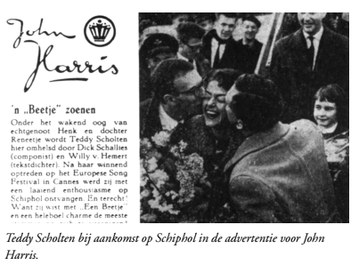
Financieel belang celebrity’s
Privacybelang speelt hier minder. Geen redelijk belang voor verzet tegen gebruik foto’s in (bijvoorbeeld) nieuwsitems: informatievrijheid weegt zwaarder.
Maar: financieel belang bij commercieel gebruik.
Eerste zaak commercieel portretrecht:
Teddy Scholten (1959)

Slide 6
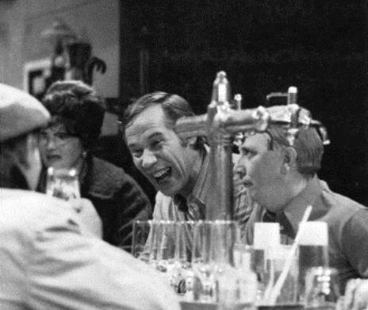
Verzilverbare populariteit
‘t Schaep met de Vijf Pooten (HR 19 januari 1979): verzilverbare populariteit erkend
Redelijk belang aanvankelijk niet-financieel
Commerciële exploitatie verworden tot redelijk belang
‘Het belang van de geportretteerden om dan in de voordelen van zulke exploitatie mee te kunnen delen door de openbaarmaking van hun portretten voor commerciele doeleinden niet te hoeven toelaten zonder daarvoor vergoeding te ontvangen, is een redelijk belang in de zin van art. 21.’

Slide 7
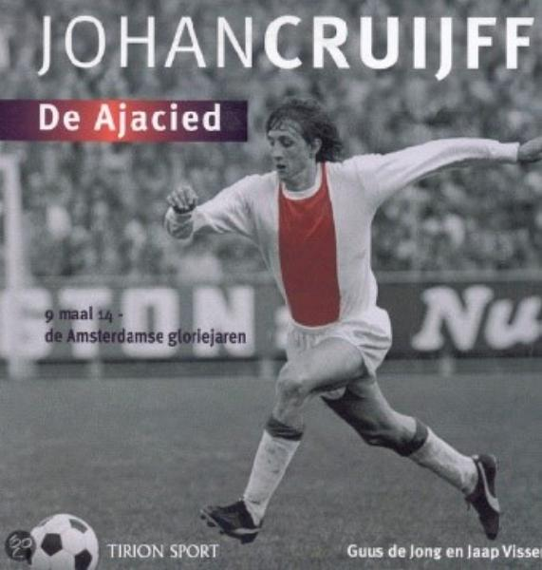
Belangenafweging
Cruijff/Tirion (HR 14 juni 2013): afweging art. 8 EVRM (recht op eerbiediging van de persoonlijke levenssfeer) en art. 10 EVRM (recht op vrijheid van meningsuiting en informatievrijheid). Aanknopingspunten:
persoon van de geportretteerde, de plaats en de wijze van totstandkoming van de afbeelding, de aard en mate van intimiteit waarin de geportretteerde is afgebeeld, het karakter van de afbeelding, de context van de publicatie, de juistheid van de overige in de publicatie verstrekte informatie, alsmede het maatschappelijk belang, de nieuwswaarde of informatieve waarde van de openbaarmaking hiervan.

Slide 8
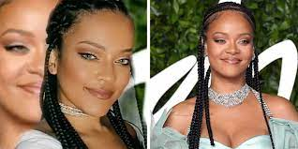
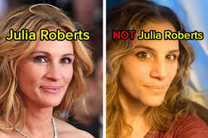
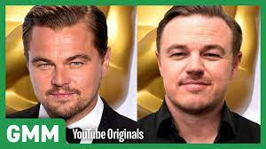
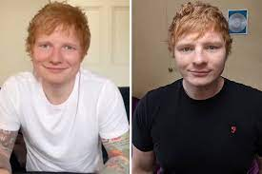
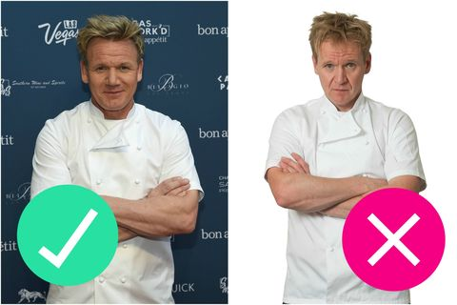
Lookalikes
Portret van een persoon die lijkt op een ander (bekend) persoon

Slide 9
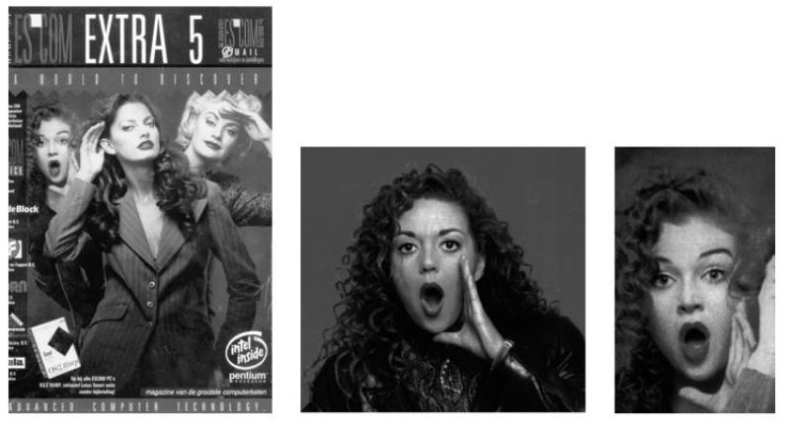
Lookalikes in de rechtspraak
Silvia Millecam (pres. rb. Amsterdam, 1994)
Claudia is niet Silvia, dus geen portret…

Slide 10
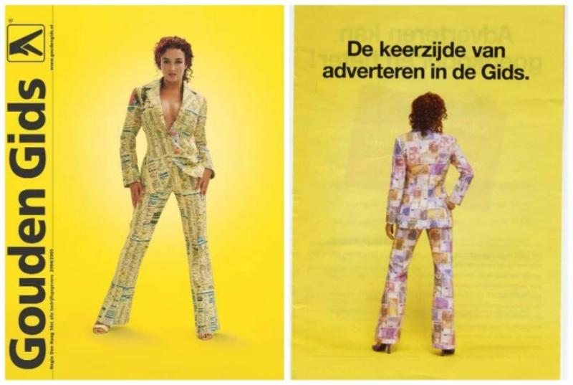
Lookalikes in de rechtspraak
Katja Schuurman (vzr. rb. Breda, 2005)
‘De vrouw in de reclame-uitingen voor iLocal.nl … heeft hetzelfde kapsel en dezelfde haarkleur als [Katja] hetzelfde silhouet, postuur en houding en gelijksoortige hoge hakken. …. Er is derhalve sprake van een portret in de zin van artikel 21 auteurswet.’
Parodie? Nee, geen humor, duidelijke concurrentiemotieven en verwarringsgevaar

Slide 11
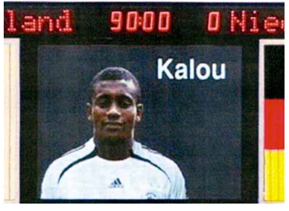
Lookalikes in de rechtspraak
Kalou (vzr. rb. DH, 2006)
Geen toestemming voor gebruik
Commercial vervolgens met lookalike
Met lookalike wordt Kalou uitgebeeld: niet duidelijk dat hij het niet is
Even Apeldoorn bellen…

Slide 12
Max Verstappen/Picnic
Jumbo-commercial 27 sept. 2016
Snel besteld, snel thuisbezorgd

Slide 13
Max Verstappen/Picnic
Picnic-commercial 28 sept. 2016
Als je op tijd bent hoef je niet te racen

Slide 14
Rechtbank en hof
Rb. (2017): lookalike is een portret: alle karakteristieke kenmerken van Verstappen. Maar dan…: hof (2020): lookalike is geen portret
Geen redelijke twijfel dat publiek ziet dat het niet Verstappen is.
Opzettelijke associatie met Verstappen, maakt geen verschil.
Redelijk belang hoeft niet meer te worden getoetst.
Toch onrechtmatig? Indien Verstappen in zijn eer/goede naam is aangetast (nee) dan wel zijn zakelijke belangen worden geschaad (nee: geen afbreuk aan populariteit bij sponsoren/contractpartners, noch verwarring, noch bijkomende omstandigheden).
Contract Jumbo verlengd en Verstappen had niet zelf in Picnic-commercial kunnen spelen.

Slide 15
Hoge Raad – 2022
(i) een afbeelding van een lookalike kan onder omstandigheden worden aangemerkt als een portret van de persoon op wie hij lijkt; ﻿vereist dat deze persoon in de afbeelding van de lookalike kan worden herkend, maar ook dat de mogelijkheid tot herkenning door bijkomende omstandigheden is vergroot, zoals door de wijze van presentatie van de lookalike (bijvoorbeeld door gebruik van grime en kleding), door hetgeen de afbeelding overigens toont of door de context waarin de afbeelding is openbaar gemaakt. Aldus wordt voorkomen dat een afbeelding van iemand die toevallig op een ander lijkt, zonder meer wordt aangemerkt als een portret van die ander.
(ii) de omstandigheid dat voor de aanschouwer duidelijk is dat de lookalike niet degene is op wie hij lijkt, staat er niet aan in de weg dat sprake kan zijn van een portret; (…)

Slide 16
Hoge Raad – 2022
(…)
(iii) het karakter van de afbeelding, bijvoorbeeld een parodie, is niet van belang voor de beantwoording van de vraag of sprake is van een portret en
(iv) dat karakter kan wel een rol spelen in de door art. 21 Aw voorgeschreven belangenafweging en kan meebrengen dat niet kan worden gezegd dat een redelijk belang van de geportretteerde in de zin van deze bepaling zich tegen openbaarmaking van het portret verzet.

Slide 17
AG – belangenafweging
Belangenafweging a.d.h.v. drie uitgangspunten:
1. indien door de openbaarmaking van een portret inbreuk wordt gemaakt op het recht op eerbiediging van de persoonlijke levenssfeer van de geportretteerde, is in beginsel een redelijk belang aanwezig (o.a. Naturiste, Vondelpark en Discodanser);
2. geportretteerden hoeven niet toe te laten dat de populariteit die zij in de uitoefening van hun beroep hebben verworven commercieel wordt geëxploiteerd door openbaarmaking van hun portretten, zonder dat zij daarvoor een vergoeding ontvangen (o.a.: ‘t Schaep en Cruijff/Tirion);
3. een geportretteerde – bekend of onbekend – hoeft in beginsel niet te dulden dat zijn portret wordt gebruikt als ondersteuning van een commerciële reclame-uiting.

Slide 18
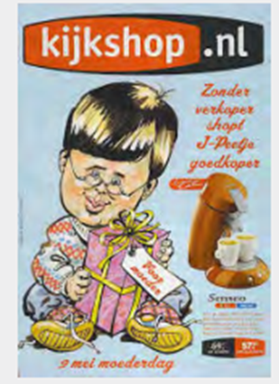
AG
3. een geportretteerde – bekend of onbekend – hoeft in beginsel niet te dulden dat zijn portret wordt gebruikt als ondersteuning van een commerciële reclame-uiting.
Publiek zal er dan van uitgaan dat uiting met toestemming wordt gebruikt en product/dienst wordt ondersteund.
Wat als sprake is van een karikatuur of persiflage?
Publiek zal niet op verkeerde been worden gezet ten aanzien van de rol van de ‘geportretteerde’.

Slide 19
AG
Parodie-exceptie?
Deckmyn (HvJ EU 3 sept. 2014): wezenlijke kenmerken van een parodie: enerzijds een bestaand werk nagebootst maar met duidelijke verschillen met het bestaande werk, en anderzijds wordt aan humor gedaan of de spot gedreven
Parodie toegestaan in reclame-uiting? Concurrentiemotieven?
Altijd: belangenafweging
“Goed te verdedigen dat bij de toepassing van art. 21 Aw in beginsel een uitzondering behoort te worden gemaakt voor persiflages, waarin een bekend persoon wordt nagespeeld met een kenbaar komische bedoeling.”
Uitgangspunt 2. (geen commerciële exploitatie zonder vergoeding – Cruijff/Tirion) geldt dan niet

Slide 20
JA/NEE
Er moet bij persiflerend/parodiërend gebruik van lookalikes een onderscheid worden gemaakt tussen commerciële uitingen en commerciële reclame-uitingen

Slide 21
AG
Conclusie: als uitgangspunt weegt het persiflerende karakter van het portret zwaarder: (i) profiteren van wat anderen doen, mag in beginsel en (ii) humor heeft een bijzonder, beschermd plekje in ons recht (de exceptio humoris)

Slide 22
Verwezen naar hof DH

